Slide 1

eTwinning įrankiai: drauge planuokime, kurkime, dalinkimės
Laima Vidauskienė
Jonavos Justino Vareikio progimnazijos anglų kalbos mokytoja metodininkė eTwinning programos ambasadorė Kauno/Klaipėdos regionuose

Slide 2
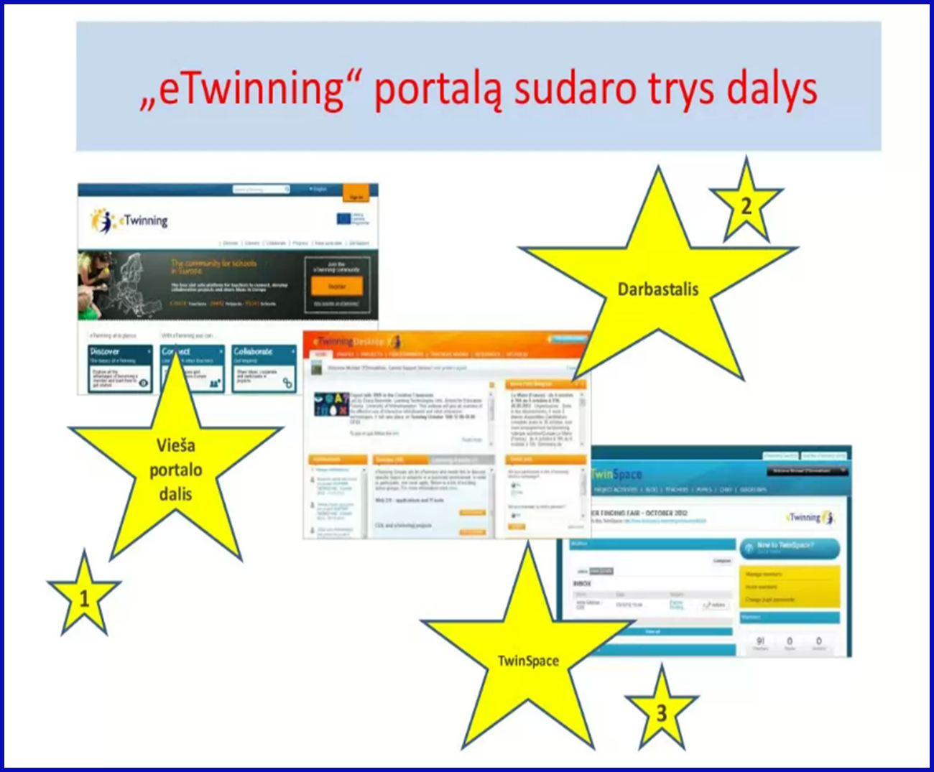
eTwinning portalą sudaro 3 dalys

Slide 3
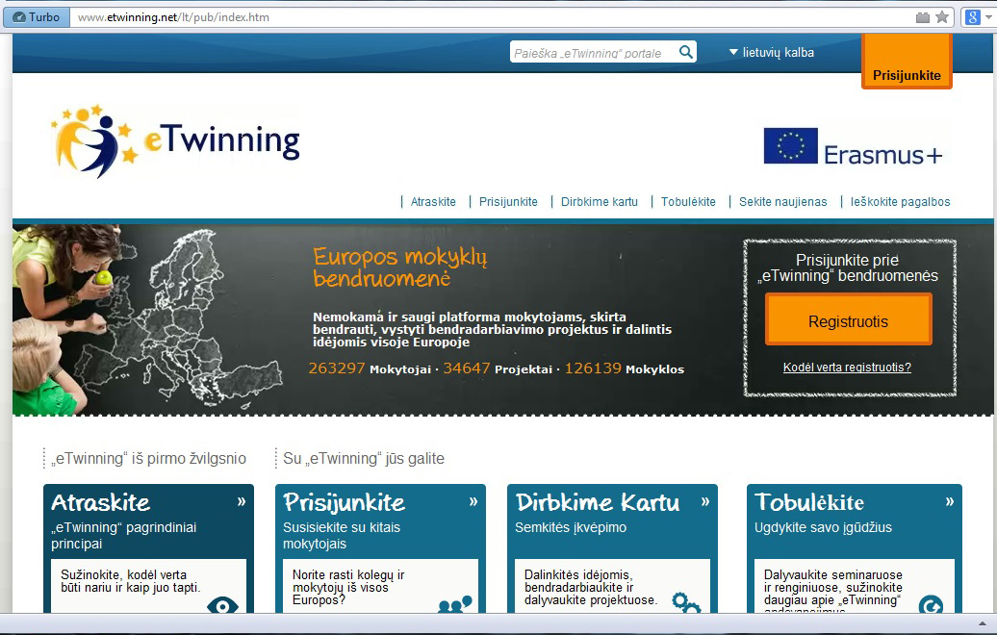
www.etwinning.net eTwinning centrinis portalas - nemokama ir saugi bendradarbiavimo platforma mokytojams ir mokiniams

Slide 4
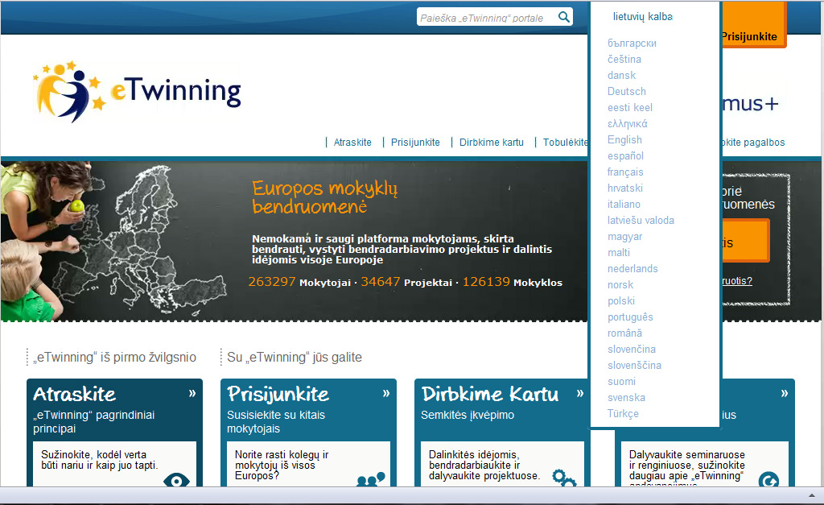
Nustatykite jums reikiamą kalbą

Slide 5
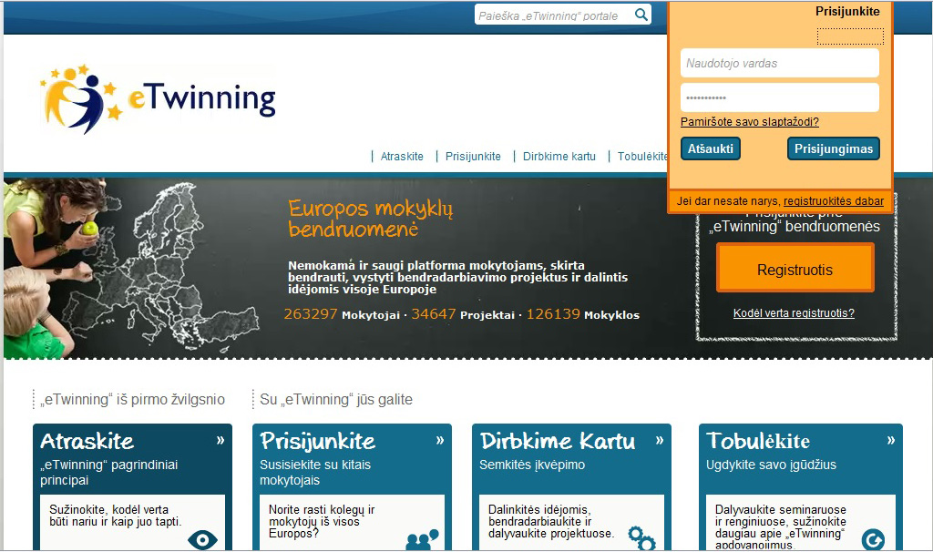
Įeisite į darbastalį, įvedę vartotojo vardą ir slaptažodį

Slide 6
eTwinning Darbastalis
Prisiregistravę jūs gaunate prisijungimo vardą ir slaptažodį, kurie leidžia jums prisijungti prie savo asmeninio eTwinning darbastalio – saugios, privačios internetinės erdvės bendradarbiavimui
Darbastalyje jūs galite naudotis įvairiais įrankiais, kad rastumėte partnerius, bendrautumėte su mokyklomis ir pradėtumėte projektą

Slide 7
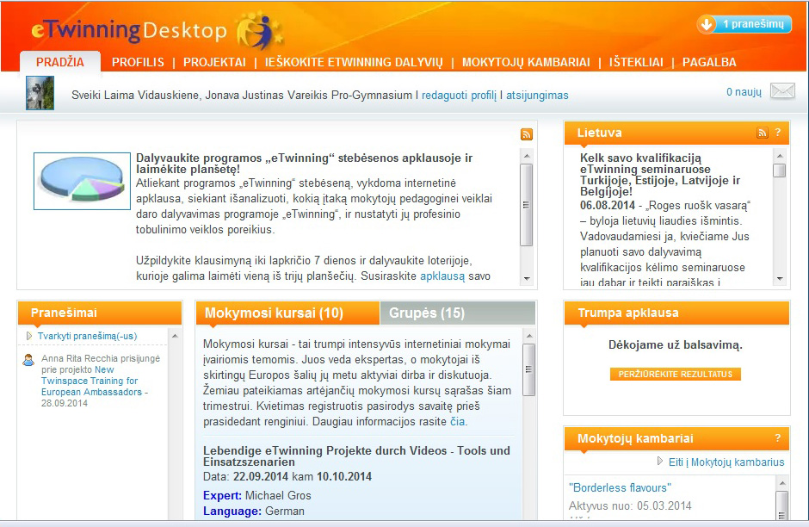
Pradžia
Čia galėsite dalyvauti trumpuose internetiniuose mokymuose, grupių veikloje, skaityti naujienas...

Slide 8
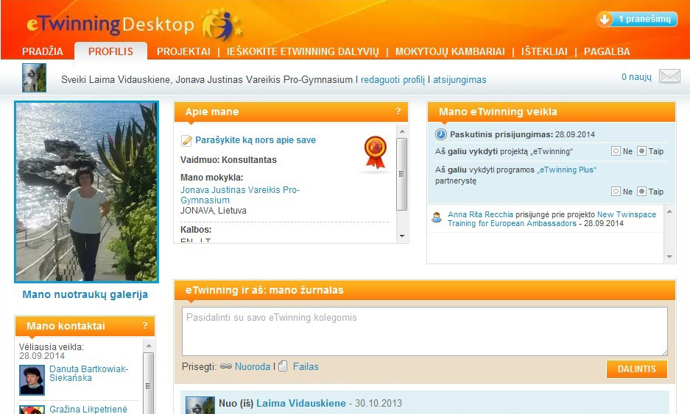
Profilis

Slide 9
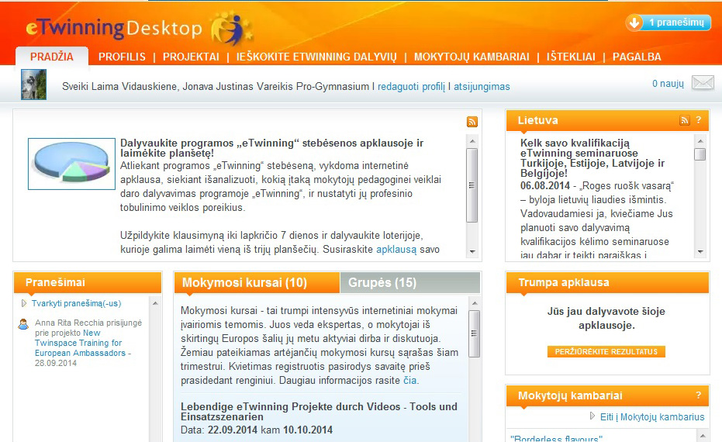
Redaguojame profilį

Slide 10
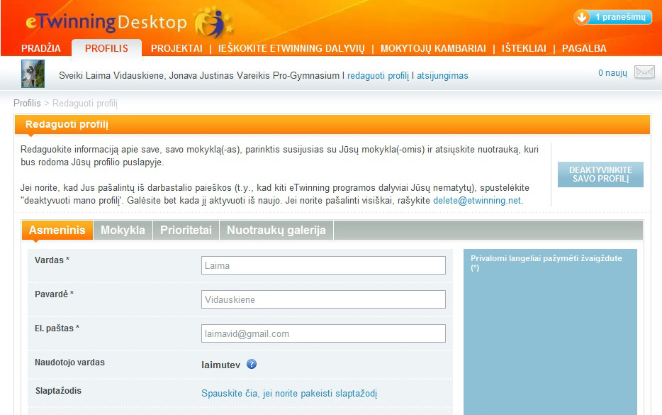
Čia galima pateikti / keisti informaciją apie save, savo mokyklą, talpinti nuotraukas

Slide 11
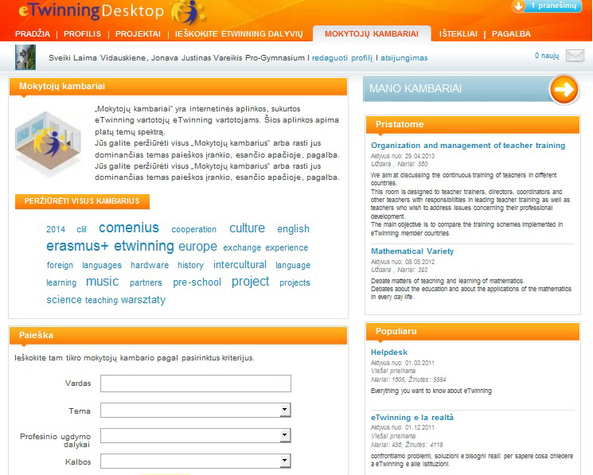
Mokytojų kambariai
Mokytojų kambarys - tai vieta, kurioje galite diskutuoti pasirinktomis temomis.
Kambarius kuria patys eTwinning dalyviai.
Uždarus mokytojų kambarius peržiūrėti gali visi eTwinning programos dalyviai, tačiau tik nariai gali prisidėi prie jų turinio kūrimo.

Slide 12
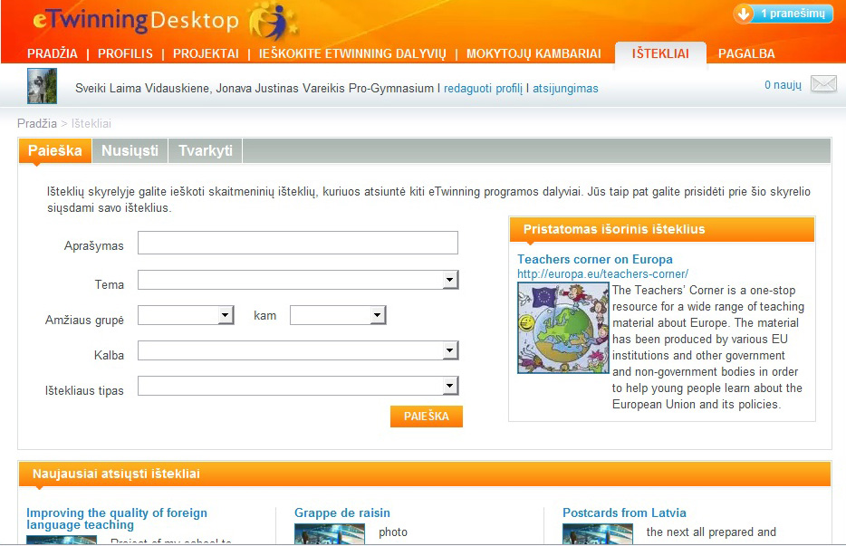
Ištekliai
Čia galite ieškoti skaitmeninių išteklių, kuriuos patalpino kiti eTwinning programos dalyviai.

Slide 13
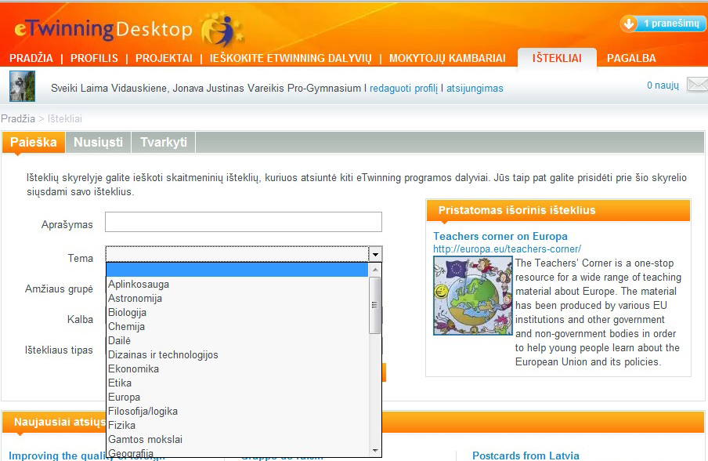
Ieškoti išteklių galite pagal temą, amžiaus grupę, kalbą, tipą.

Slide 14
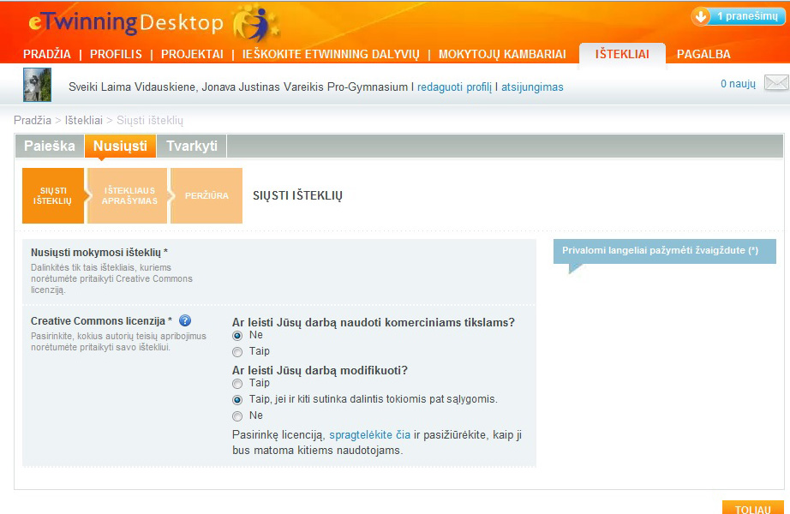
Jūs taip pat galite prisidėti prie išteklių turtinimo.

Slide 15
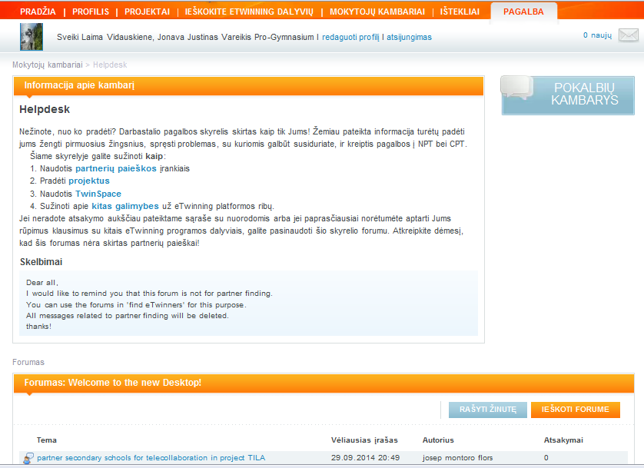
Pagalba
Čia pateikta informacija turėtų padėti jums žengti pirmuosius žingsnius, spręsti problemas, su kuriomis galbūt susidursite.
Atsakymus į rūpimus klausimus galite rasti ir forume.

Slide 16
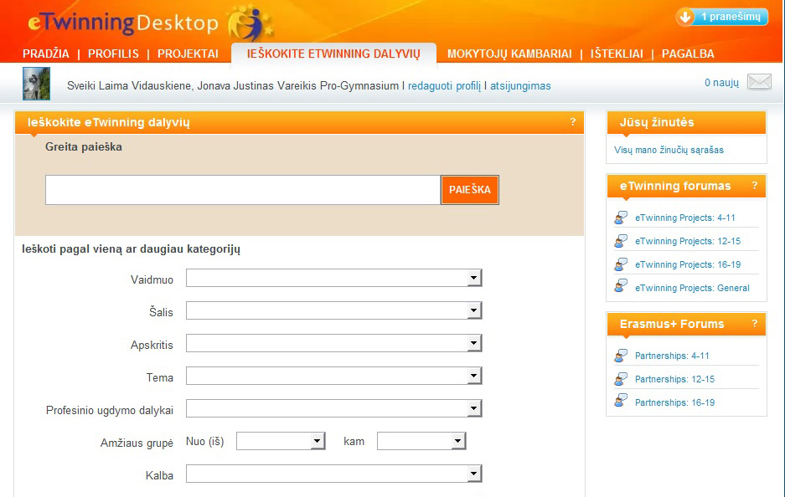
Partnerių paieška
Jei žinome asmens vardą/pavardę - pradedame nuo
“Greita paieška”

Slide 17
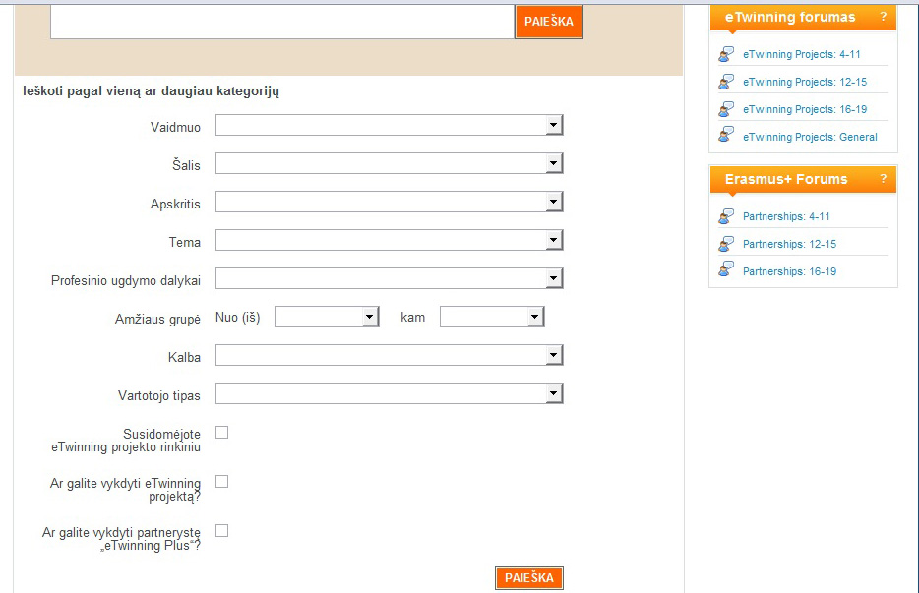
Ieškoti galite pagal bet kurią kategoriją ar keletą iš jų

Slide 18
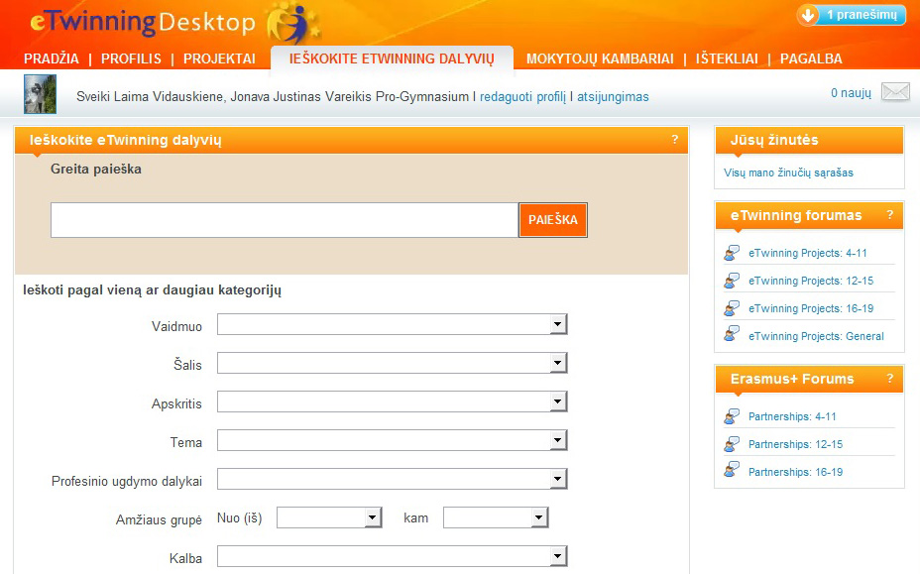
Partnerių paieška forumuose

Slide 19
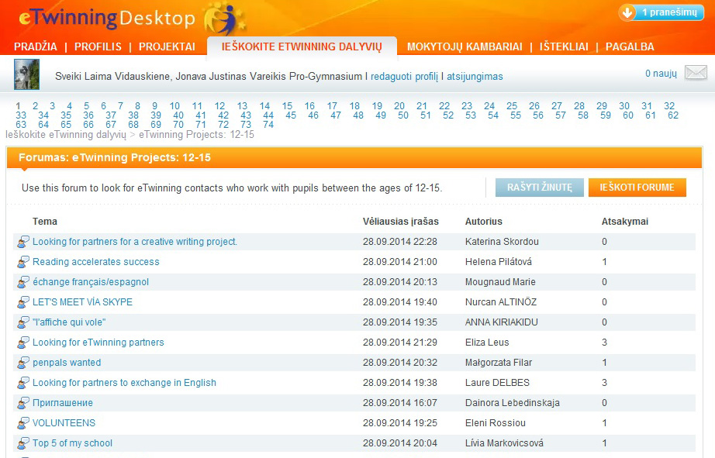
Galite parašyti naują žinutę
arba skaityti esamas

Slide 20
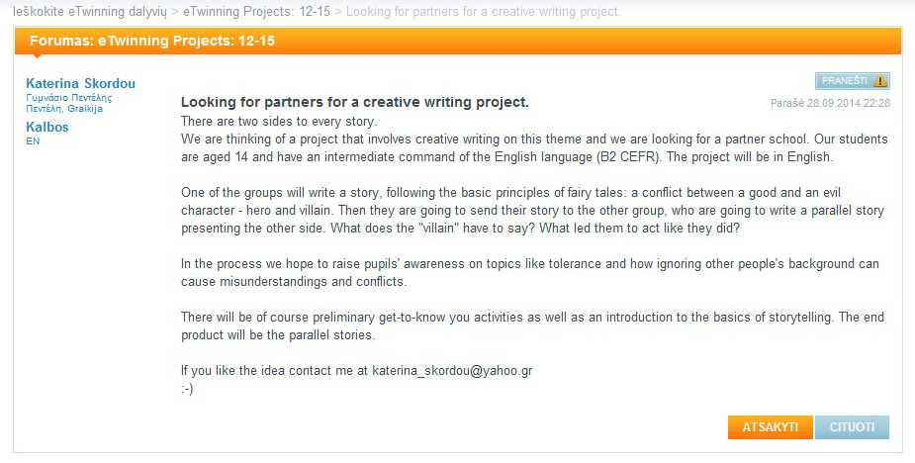
Skaitykite žinutes ir išsirinkite jums
tinkamiausią projektą...

Slide 21
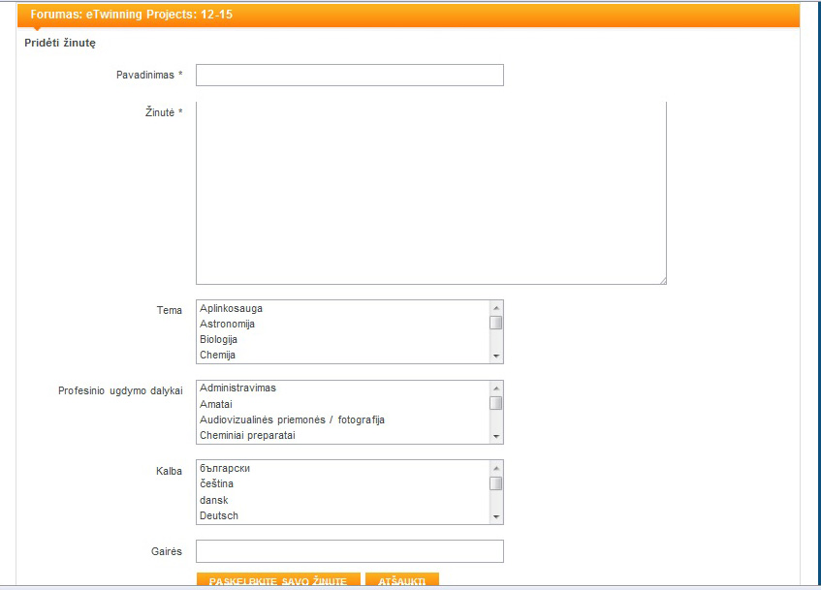
... siųskite pasiūlymą bendradarbiauti

Slide 22
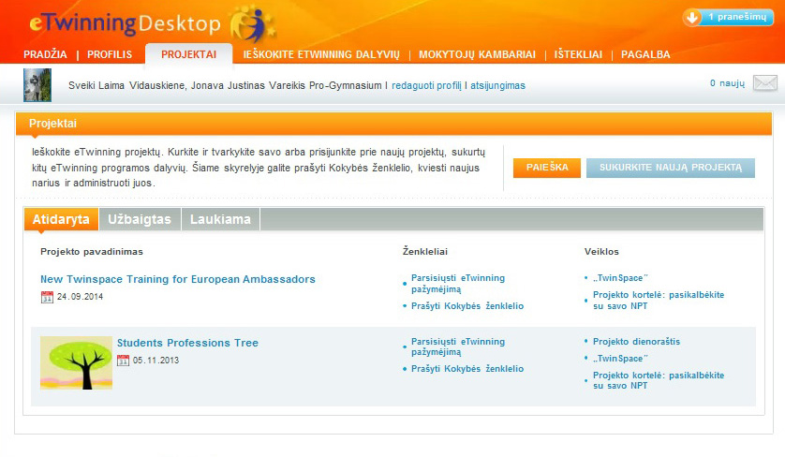
Projektai
Čia pradėsime
kurti naują
projektą
Pateikiamas vykdomų projektų sąrašas bei veiksmai jiems tvarkyti / keisti.

Slide 23
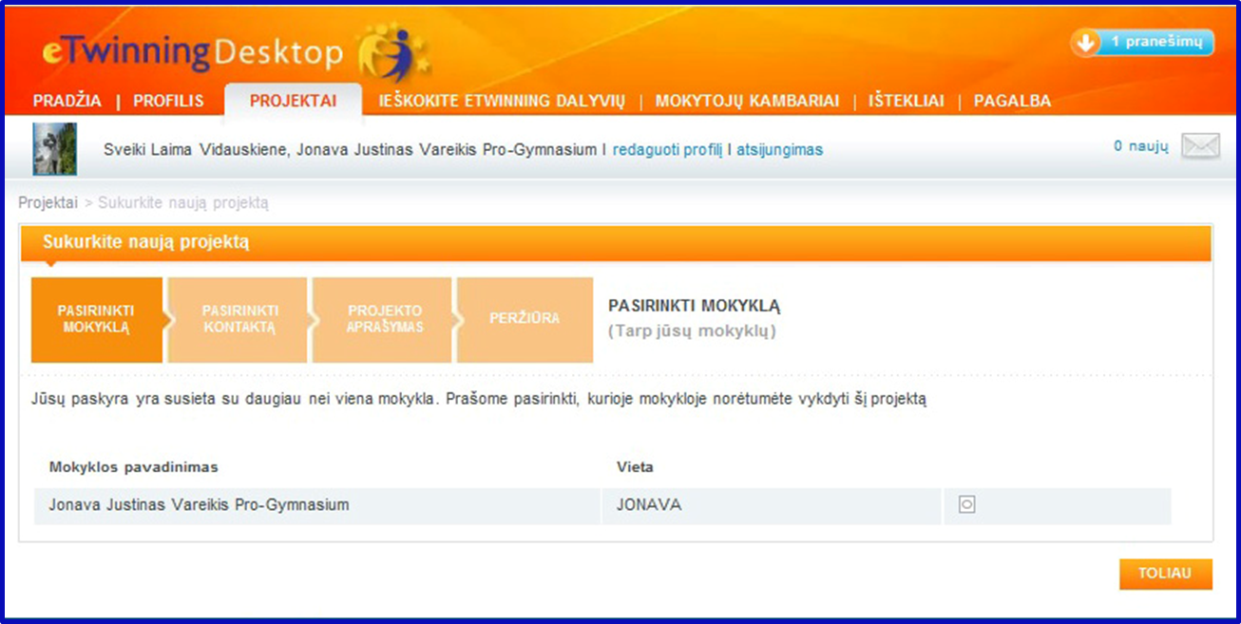
Kuriame naują projektą
3 žingsniai:
1) pasirinkti kontaktą
2) projekto aprašymas
3) peržiūra

Slide 24
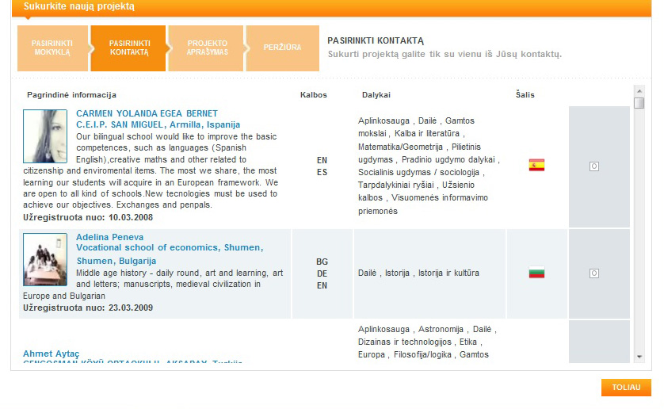
1- as žingsnis – PASIRINKTI KONTAKTĄ
Sukurti projektą galite tik su vienu iš Jūsų kontaktų!

Slide 25
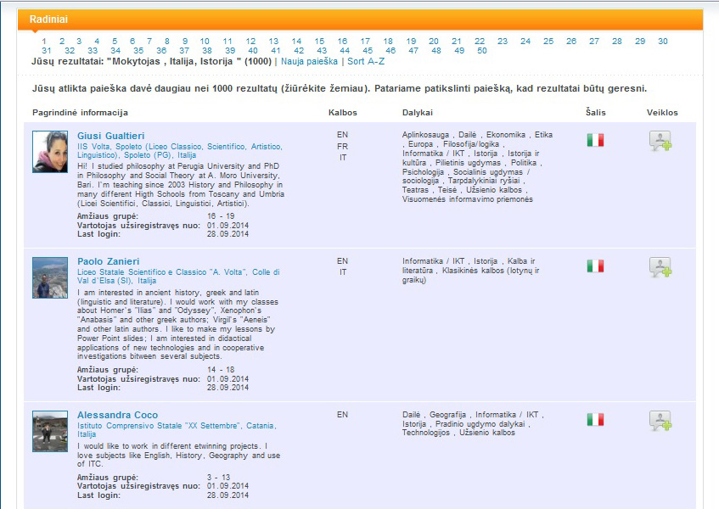
Kontaktai
Išsirinkite
norimą dalyvį
ir spauskite +

Slide 26
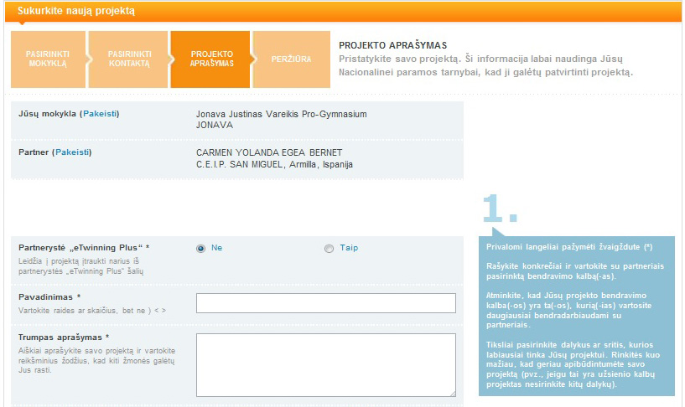
2 - as žingsnis – PROJEKTO APRAŠYMAS

Slide 27
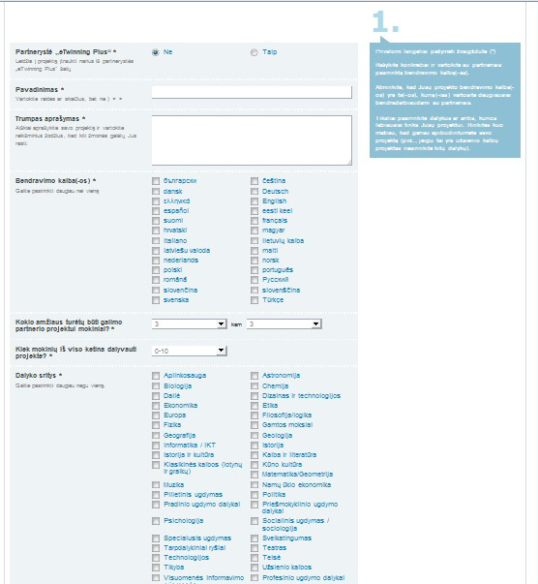
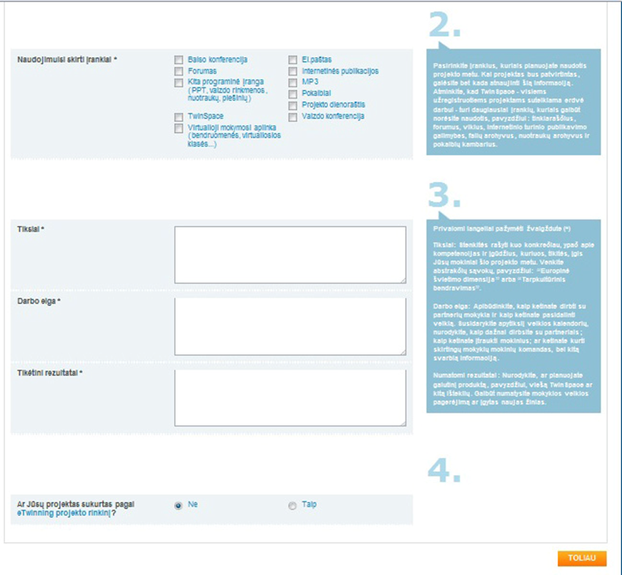

Slide 28
3 - ias žingsnis - PERŽIŪRA

Slide 29

Sėkmės jūsų projektinėje veikloje!
Ačiū už dėmesį.

